Slide 1
7. 販売価格

Slide 2
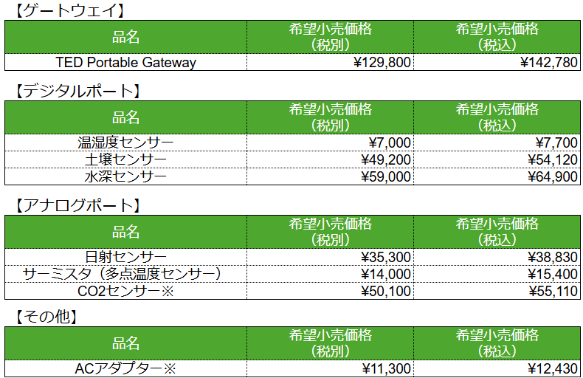
ハードウェア（希望小売価格）
通信端末であるゲートウェイと、オプション品であるセンサーで構成されます。 ゲートウェイ1台にアナログセンサー2つ、デジタルセンサー2つ、合計で4つのセンサーの接続が可能です。
（注記）
１）CO2センサー※を接続する場合は専用のACアダプター※が必要となります。
２）別途、物量に応じた発送手数料が発生します。

Slide 3
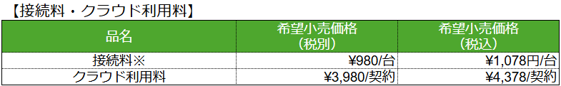
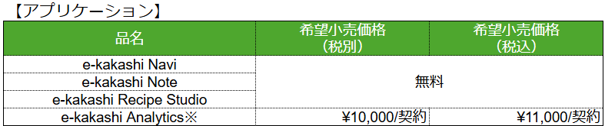
接続料・クラウド利用料・アプリケーションサービス利用料
（注記）
１）接続料金に限り、1年間で最大4ヶ月分の農閑期割引を適用することが可能となります。
（2025年2月現在）
（注記）
２）100フィールドまでのご契約の場合、1契約あたり上記料金となります。
※101フィールド以上で活用される場合は別途ご相談させてください。
（2025年2月現在）

Slide 4
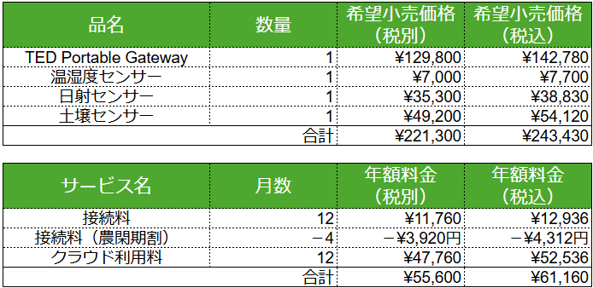
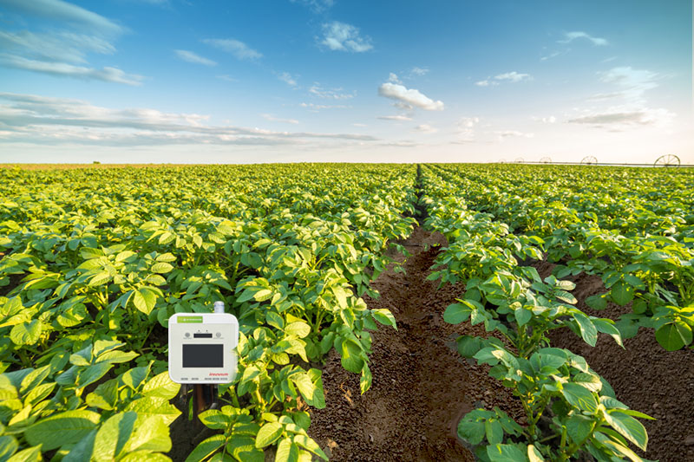
見積例（露地1セットタイプ）
総額 304,590円（税込）
※商品の納品に際し、別途、送料が発生します。

Slide 5
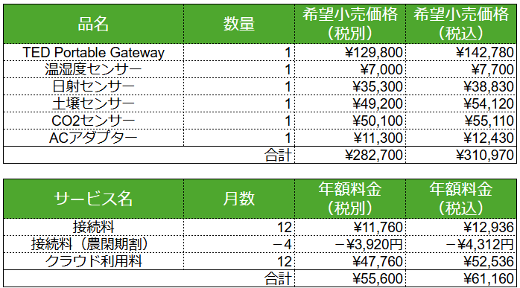

見積例 （施設1セットタイプ）
総額 372,130円（税込）
※商品の納品に際し、別途、送料が発生します。

Slide 6
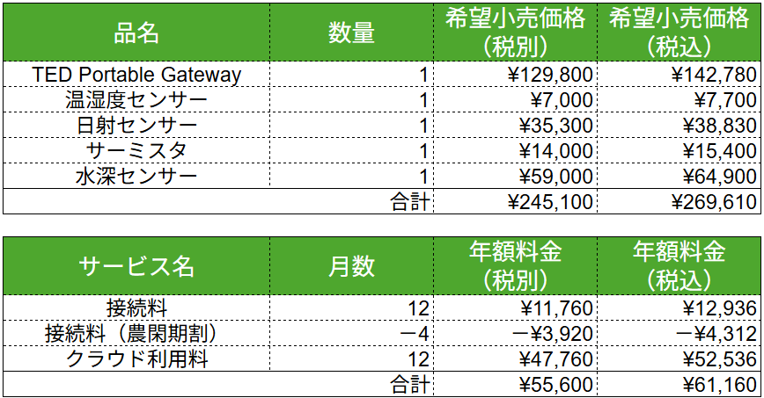
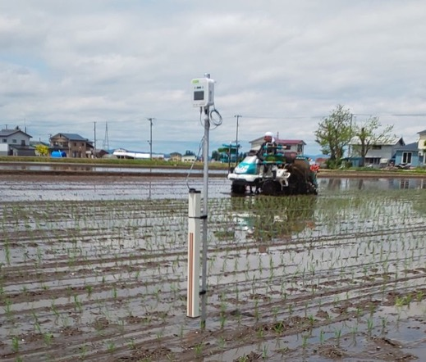
見積例（水稲1セットタイプ）
総額 330,770円（税込）
※商品の納品に際し、別途送料が発生します。

